Slide 1
Détection de molécules biologiques par résonance plasmon de surface
Théo BEGUIN
M2 CHIPS
Mouna RAJI
M2 ingénierie et chimie des biomolécules

Slide 2
Sommaire
PRINCIPES DE LA SPR ET DEVELOPPEMENTS RECENTS
FORMALISME THÉORIQUE UTILISÉ POUR DÉCRIRE LA SPR
SYSTÈMES DE MESURE SPR COMMERCIAUX
APPLICATIONS

Slide 3
Historique
1990 : SPR technique utilisé en chimie analytique
1902 : Robert Wood observe une diffraction inhabituelle de la lumière polarisée
( anomalie🤔)
1950 : Hypothèse de Pines et Bohm (adsorption de la lumière est due à l’excitation des electrons.
1968 : Otto et Kretschmann ( excitation par géométrie de réflexion totale interne)

Slide 4
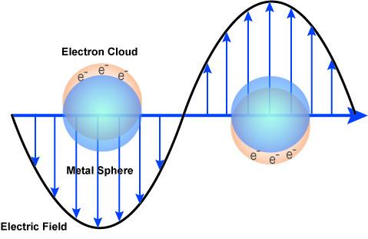
RÉSONACE PLASMON DE SURFACE
Plasmon :
oscillations collectives de la densité du "gaz d'électrons libres", souvent à des fréquences optiques.
Surface Plasmon :
plasmon confiné à la surface (interface) et interagissant avec la lumière résultant des polaritons
propagation d'ondes de densité électronique se produisant à l'interface entre le métal et le diélectrique
Résonance Plasmon de Surface :
lumière en résonance avec oscillation plasmonique de surface

Slide 5
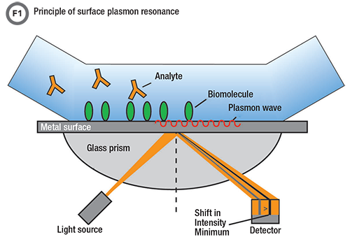
Conditions
Matériel avec électrons libres:
Métaux (Au ou Ag…) ou fréquence plasma
Surface (interface):
Surface plane ou nanoparticules
Lumière

Slide 6
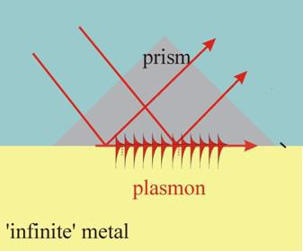
Fonctionnement
Utilisation d’un film métallique suffisamment fin pour surveiller le plasmon.
Un Plasmon peut être imaginé comme un rayon de lumière lié à une surface et se présentant comme un champ électromagnétique.

Slide 7
Plasmon de surface ?
Plasmon de surface: excitation collective de charges surfaciques à l’interface entre un premier milieu présentant une permittivité négative et des porteurs de charge libres (un métal) et un second milieu de permittivité positive (diélectrique).
se comporte comme une particule présentant une énergie discrète ainsi qu’un moment.
Peut quand même être décrite par la physique classique si suffisamment grand (>10 nm) pour qu’on puisse définir une permittivité

Slide 8
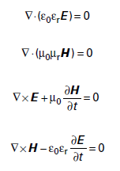
Équations de maxwell dans un plasma
Obtenue d’après les conditions suivantes:
Équations constitutives (D, H et J)
Conditions aux limites
Milieux semi-infinis, linéaires et isotropes
Non magnétiques (μ_{r} = 1)
Pas de stimulus externes (J=0)

Slide 9
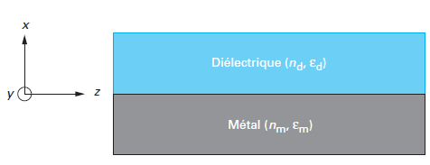




Hypothèses et calculs
Jouer avec les opérateurs ∇
Champs harmoniques: F = F₀fexp(ik₀r − iω₀t)
Onde se propage selon z et est invariante selon y
F(x,y,z) = F(x)exp(iβz)
Lumière polarisée TM ou TE
(TM)
(TE)

Slide 10

Calculs et résultats
Plasmons de surface existent uniquement pour la polarisation TM
les plasmons de surface sont décrits par la relation de dispersion:
ε’_{m} < 0 (or et argent)
ε_{d} < -ε’_{m} (interface métal-diélectrique)

Slide 11
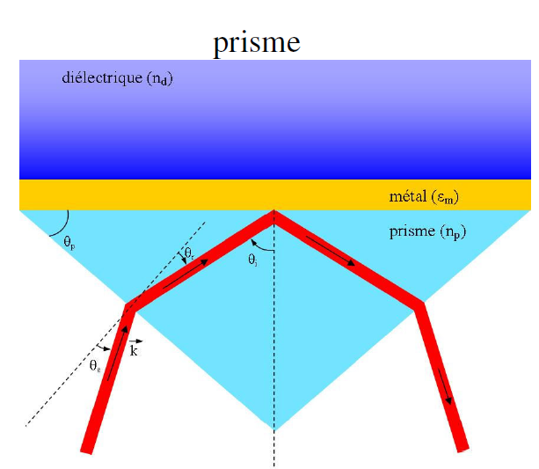
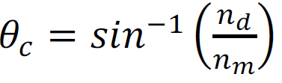
Prisme de Kretschmann
Réflexion totale

Slide 12

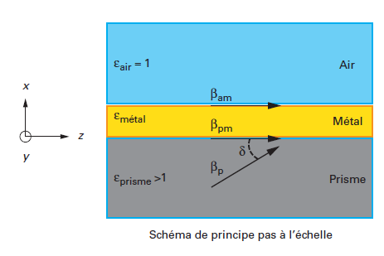


Angle de résonnance
Équations de dispersions si couche
métallique assez fine (pénétration de λ/2)

Slide 13
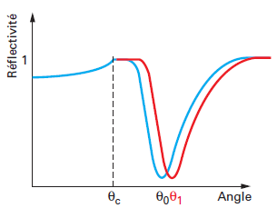
Mesure du plasmon
On regarde pour quel angle d’incidence on a extinction
=> Énergie consommée pour exciter le plasmon

Slide 14
Systèmes de mesures commerciaux
IMAGERIE SPR (iSPR)
Apparue en 1998
Detecteur multiple (caméra CCD) : imager la surface des biocapteurs
Suivre l’air d’interaction.
Le mode utilisé : variation d’intensité (possible d’utiliser le principe de la variation de l’angle)

Slide 15
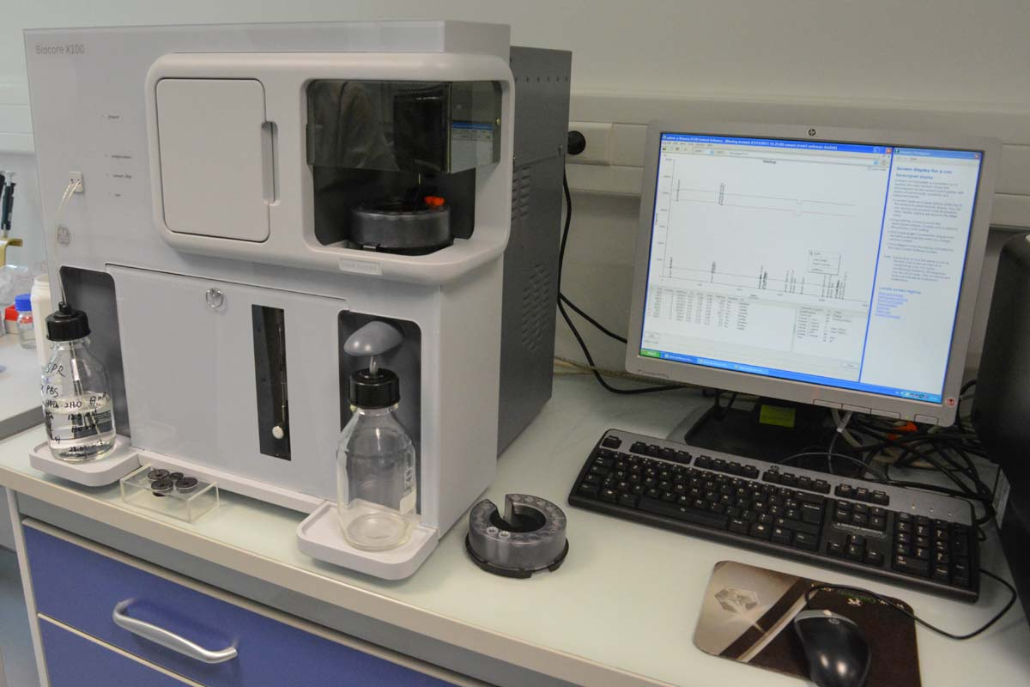
Systèmes de mesures commerciaux
Le Biacore:
Biocapteur.
mesurer les caractéristiques d'interaction entre deux molécules sur une surface biospécifique.
Le principe de détection par SPR quantifie des changements de l'indice de réfraction près de la surface, reliés à la variation de masse à la surface du biocapteur.

Slide 16
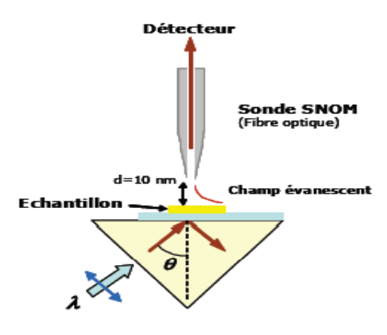
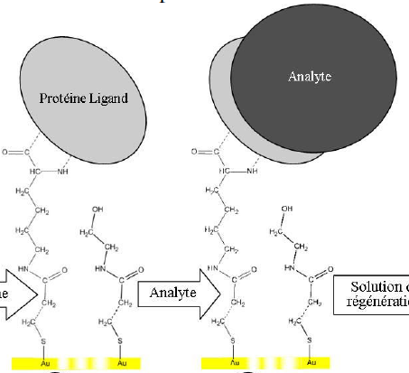
Applications
la microscopie et l’investigation des interfaces et surfaces
la détection et les mesures biochimiques

Slide 17
Conclusion
Technique relativement ancienne mais qui continue d’évoluer
Très haute sensibilité
Permet d’être quantitative dans certains cas

Slide 18
Références
Ludovic Roussille, Suivi quantitatif in situ d’interactions biomoléculaires par microscopie optique SEEC, thèse de doctorat soutenue à l’université du Maine (2012)
Christophe Caucheteur, Plasmons de surface: principes physiques et applications, Techniques de l’ingénieur (2014).
Mohamed Bendjebbour, Caractérisation d’une structure hétérogène multicouche Application à la génération multicouche Application à la génération des modes plasmoniques , Mémoire soutenu à l’université Abou Bekr Belkaid (2011)

Slide 19
Annexes:

Slide 20
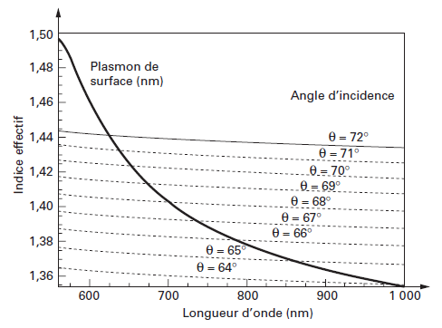
Influence de la longueur d’onde

Slide 21
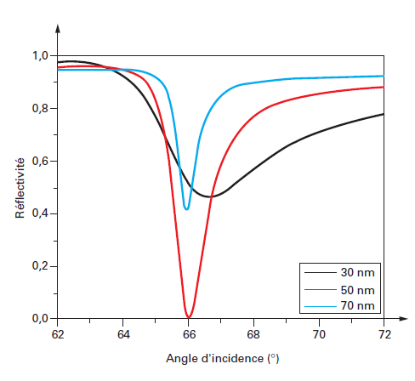
Influence de la l’épaisseur de la couche métallique

Slide 22
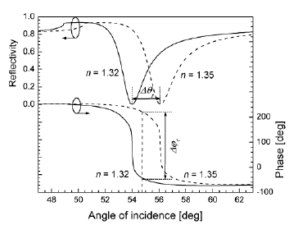
Grandeurs mesurées
Greffage de molécules sur le métal => modification de l’effet plasmon et de ses caractéristiques:
Intensité (excitation monochromatique)
Phase (excitation monochromatique)
Longueur d’onde (excitation polychromatique)
Angle (excitation monochromatique)
On en peut remonter à la quantité de matière
À l’interface métal/diélectrique

Slide 23
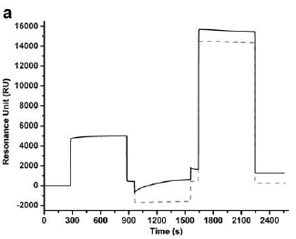
Exemple
Sensorgrams obtained for covalent immobilization of
endostatin on a 1 mmol L−1 SAM–MHDA (99% pure 16-MHDA)
sensor chip (solid line), a control flow cell lacking endostatin (dashed
line) including the following steps: activation of carboxylic acid
groups by injection of EDC–NHS for 600 s, injection of endostatin in
10 mmol L−1 maleate buffer pH 6 (solid line) or of maleate buffer
alone (dashed line) for 600 s, injection of 1 mol L−1 ethanolamine pH
8.5 for 600 s, two injections of HBS-P+for 60 s each (data not
shown). All steps were performed at 5 μL min−1 and sharp increases
in the SPR signal were because of changes in refractive index.

Slide 24
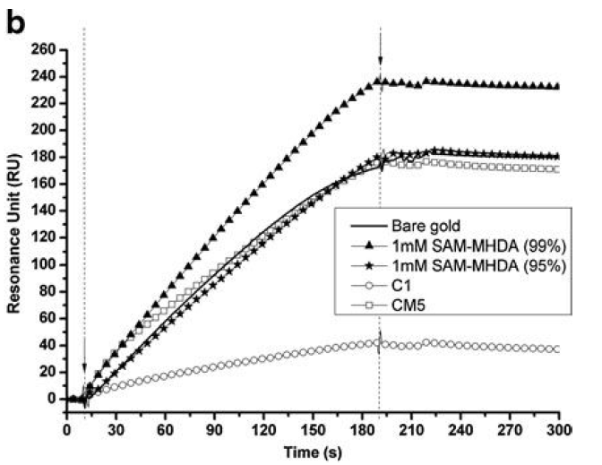
Exemple
Injection of a polyclonal anti-endostatin antibody (162.5 nmol L−1) over immobilized endostatin on different sensor chips at 30 μL min−1 (after subtraction of the non-specific SPR signal measured on the control flow cell). The arrows indicate the beginning and the end of the IgG injection

